Slide 1
Группа компаний «Спарта»
Здоровая земля - здоровые люди!

Slide 2
миссия компаний «Спарта»- сделать сельхозпродукцию качественной и доступной для каждого жителя нашей планеты!

Slide 3
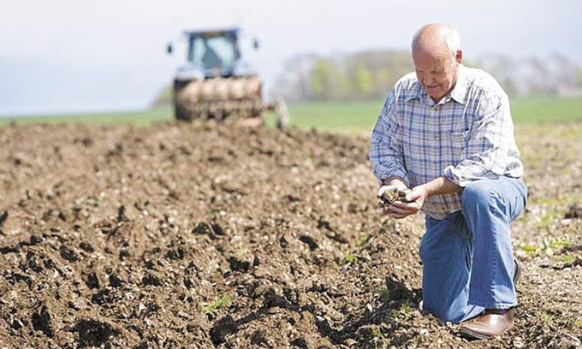
Здоровая земля-здоровый человек!

Slide 4
Поиск, изучение и внедрение современных и безопасных
био-технологий
в сельском хозяйстве - это наша главная цель.

Slide 5
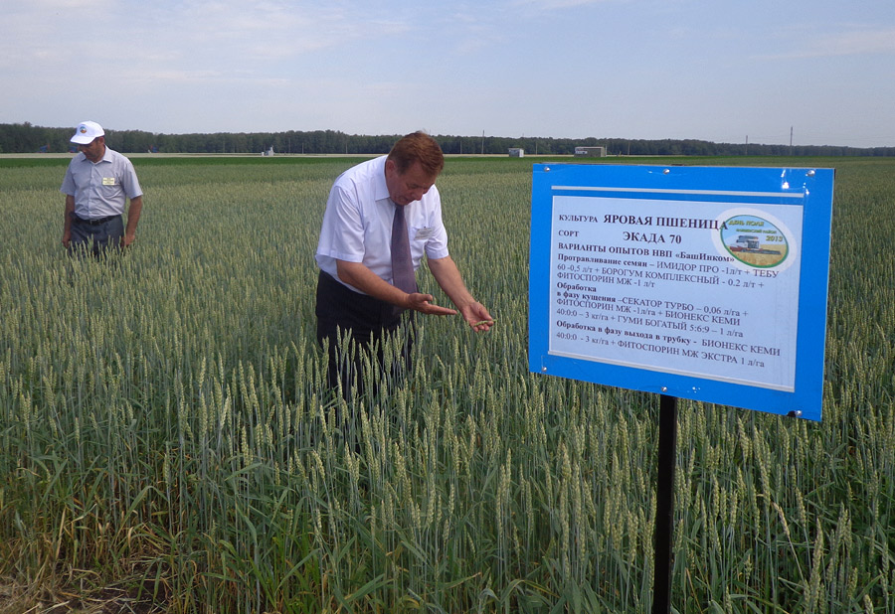
Передовые технологии помогают аграриям получать качественную и безопасную продукцию для людей!

Slide 6
Мы не просто ищем технологии, а рассматриваем их,
как инструмент для
снижения затрат сельхозпредприятий.

Slide 7
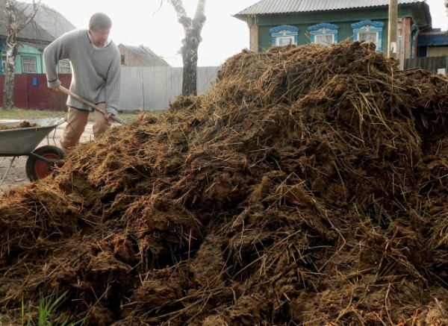
Это станет возможным ,
когда аграрии станут уделять больше внимания восстановлению плодородного слоя земли.

Slide 8
Сегодня мы занимаем
43% рынка биопрепаратов.

Slide 9
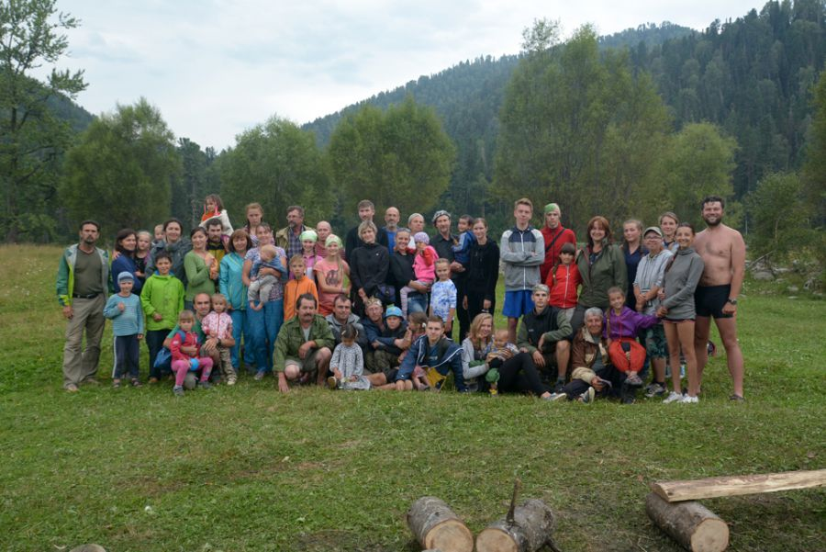
Успехи нашей компании –
это успехи команды!

Slide 10
Наша команда состоит из людей для которых не безразлично здоровье своей семьи, друзей, общества
и планеты в целом.
Каждый из нас высокий специалист своего дела.

Slide 11
«Сегодня я предлагаю Вам
сотрудничество с нами
для того, чтобы благодаря
и Вашему участию,
безопасных, полезных и
доступных продуктов
стало больше.»
Андрей Ермаков
фото
Здоровая земля – здоровые люди!

Slide 12
Контакты:
767 Пятая авеню
Нью-Йорк ,
Нью-Йорк 10153
(212) 336-1440

